Slide 1

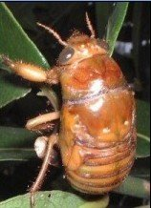
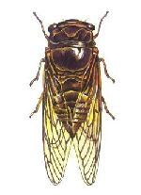
金蝉脱壳

Slide 2
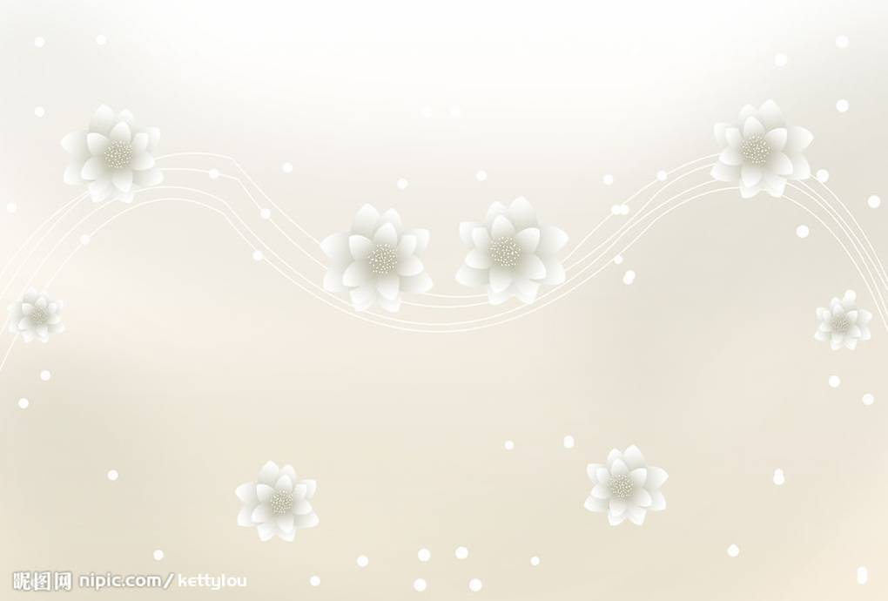
金蝉脱壳 地壳 脱壳
柿子 搜索 枝丫 抽搐
颜色 花椒籽 配合
趴着 协调 恢复
枝繁叶茂 依依不舍

Slide 3
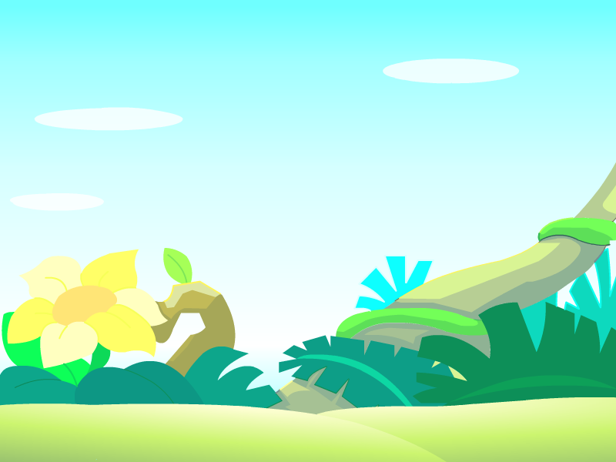
夜幕降临，蝉儿就从土里钻出来，偷偷地爬到树干上，脱掉它身上的旧衣，换上华丽的新装。

Slide 4

思考：1、金蝉脱壳的顺序是怎样的呢？
2、分别说出金蝉每部分脱壳的特点。

Slide 5
突然，我发现了一只肥肥的、通身发着金黄色亮光的蝉虫，正沿着柿子树往上爬。当爬到一个枝丫上时，它用脚紧紧抓住树皮上的一处裂口，停在那里不动了。

Slide 6
开始脱壳了！蝉虫整个身体来回地抽搐了几下，背上立刻裂开了一道口子，蝉背露出来了。背上那一层保护甲的颜色也在很快地变化着，先是极淡的绿色，一会儿变成了深绿色。接着，头钻出来了，前面一双透明发亮的大眼睛，像两颗花椒籽一样又黑又亮，六只脚出来了，整个身子在慢慢地活动。

Slide 7
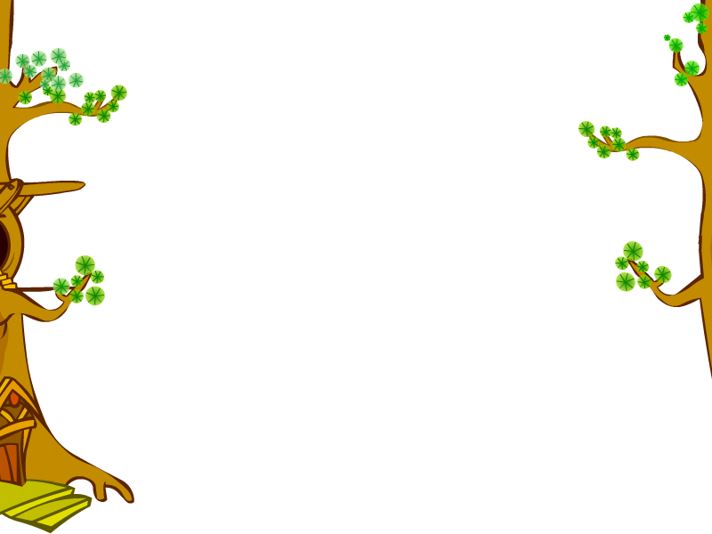
最有趣的是蝉尾出壳的情景。未出壳的蝉尾使劲地抖动着，伸着。蝉儿把它已经出壳的上半身腾空向后仰去，又敏捷地向前扑来，再用前脚抓住蝉壳用力一抽，又白又嫩的蝉尾就抽出来了。整个动作配合得自然协调。

Slide 8
金蝉脱壳后，各部位有哪些变化？小组交流，合作填表。
部位 | 变化

Slide 9


Slide 10

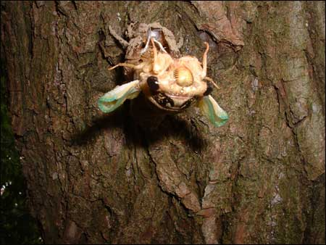

Slide 11
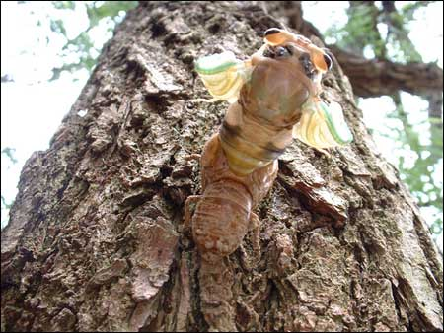

Slide 12
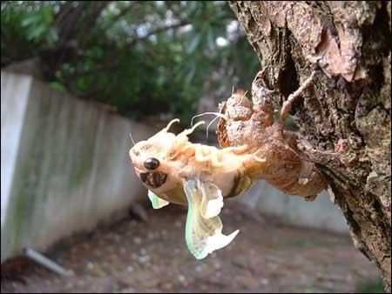

Slide 13
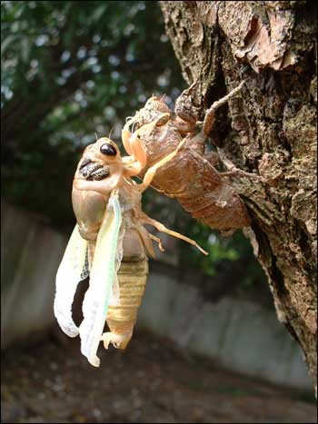

Slide 14
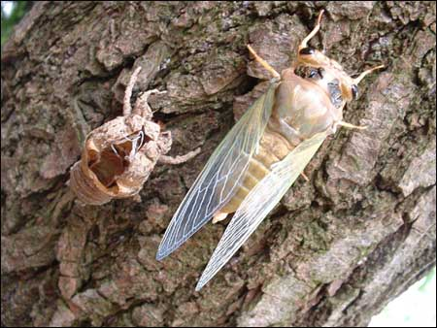

Slide 15
刚出壳的蝉儿除了背上那一层保护甲外，全身都是灰白色的，折叠的翅膀也只有一点点。但是，很快就发生了奇迹般的变化。

Slide 16
又小又嫩的翅膀逐渐大了起来，很快盖住身子，像两把扇子长长地拖在身后。蝉儿的肚子在不停地颤动着，每颤动一次，身上的颜色就由浅而深地变化一次，渐渐地变成了深绿色，变成了棕黑色。翅膀上出现了排列整齐、图案精巧的斑纹。蝉触角也显现出一道道灰白色的光环。

Slide 17
我再一次仔细地看着蝉儿，它是那样五彩缤纷，就像雕刻家给自己的艺术品涂上了油彩一样。而留在一旁的蝉壳，透明发亮，闪着金光。这阵儿，蝉儿长久地趴在树上，恢复着体力，准备开始它的歌唱生涯。

